Slide 1

Lehre
04.11.2024

Slide 2
Was steht heute an?
1000 € Erprobungsmittel
Bericht über die vergangene Kulturwerkstatt
Erstes Treffen Künstler
Abstimmung Kommunikationsstrategie (Kulturhaltestelle, SM, etc.)
Termine

Slide 3

1000 € Erprobungsmittel

Slide 4
Erprobungsmittel
4 Treffen (9.7. 15.08. 30.09. und heute) x 20 € = 80 €
Die Erprobungsmittel
bringen Menschen zusammen und stoßen kreative Prozesse an
befähigen euch den Inhalt und Verlauf mitzugestalten
binden einen Kooperationspartner ein, z.B. einen anderen Verein, einen Künstler oder die Gemeinde
Kosten könnten sein:
Werbemittel (Flyer, Plakate) oder andere Werbeaktionen (kleinere Videoproduktionen, Fotoaktionen).
Dekoration, für Mobilität, Honorare (Fotograf, Moderation, Videoproduktion), u.v.m.
Kosten für die Verpflegung können leider nicht übernommen werden.
Die Verwendung der Erprobungsmittel bitte immer vorab mit dem Kernteam abstimmen.
Ausgaben per Rechnung an den Amtshof Eicklingen

Slide 5
Bericht Kulturwerkstatt

Slide 6
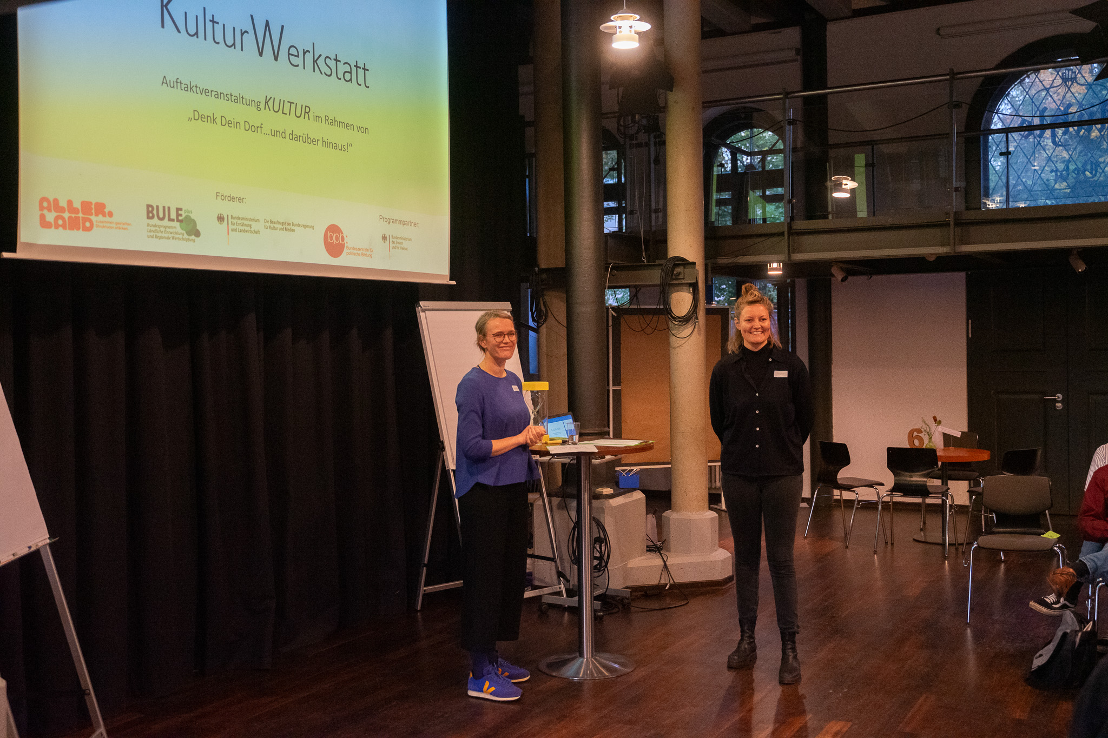
Kulturwerkstatt

Slide 7
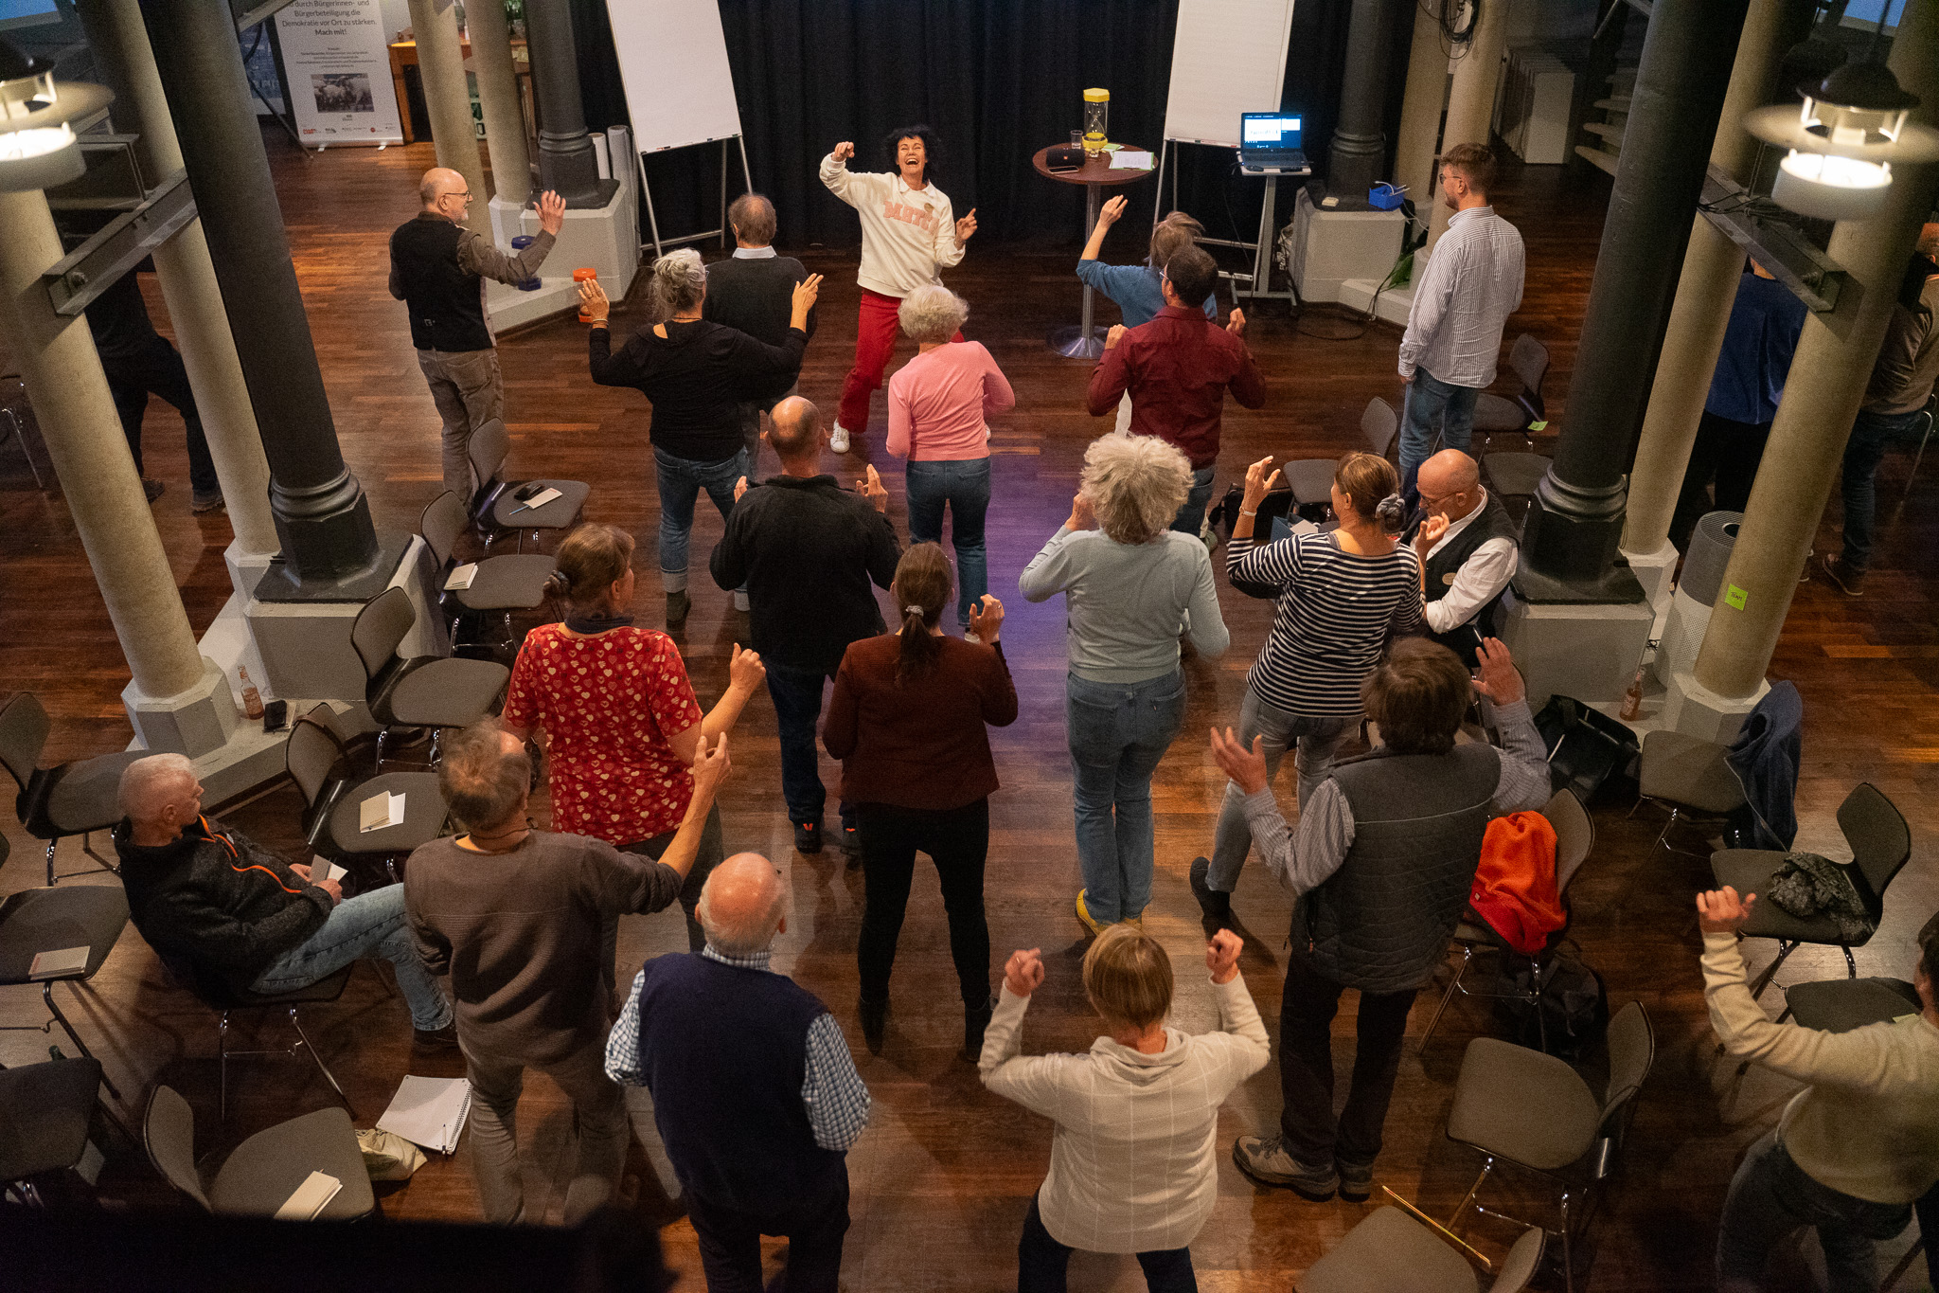
Kulturwerkstatt

Slide 8
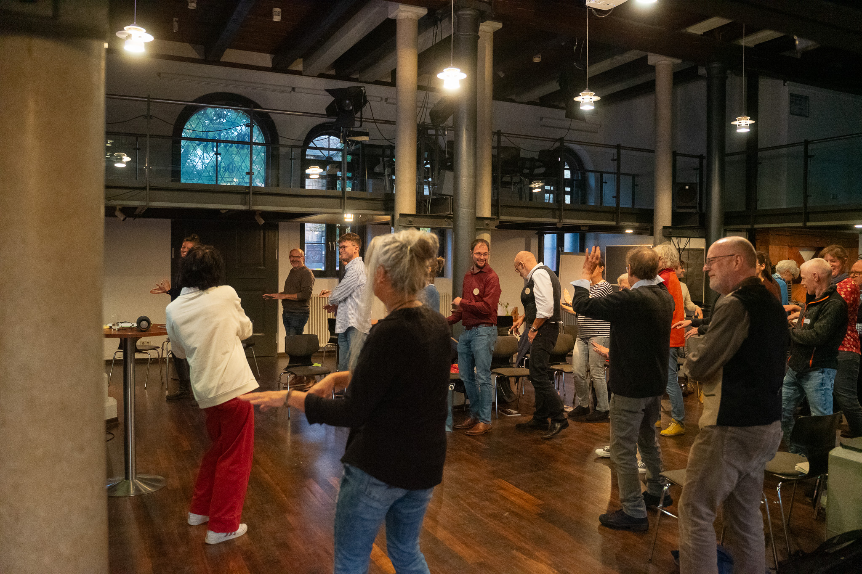
Kulturwerkstatt

Slide 9
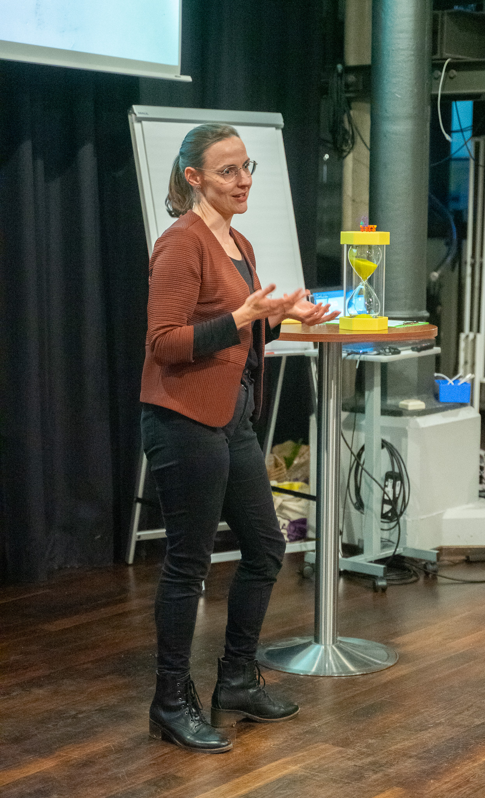
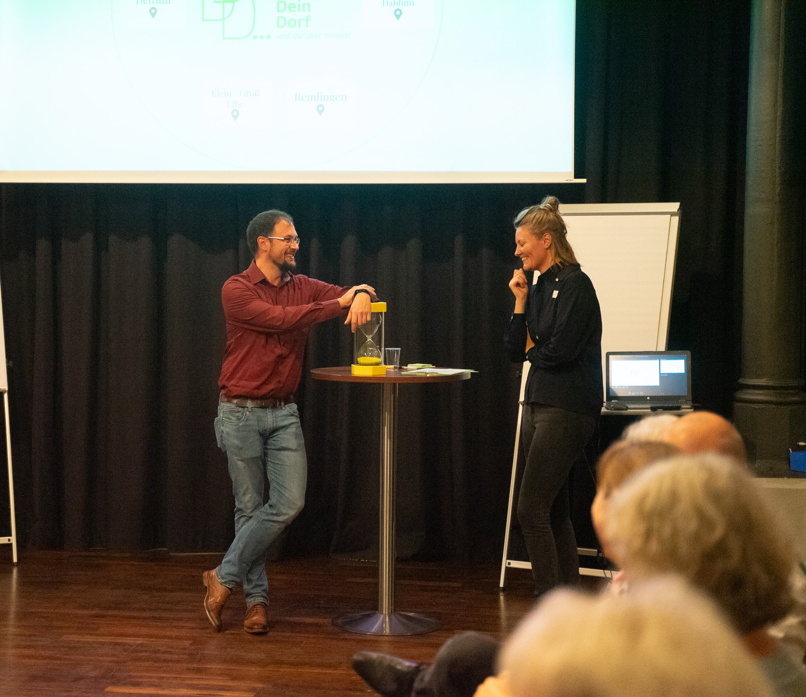
Kulturwerkstatt

Slide 10
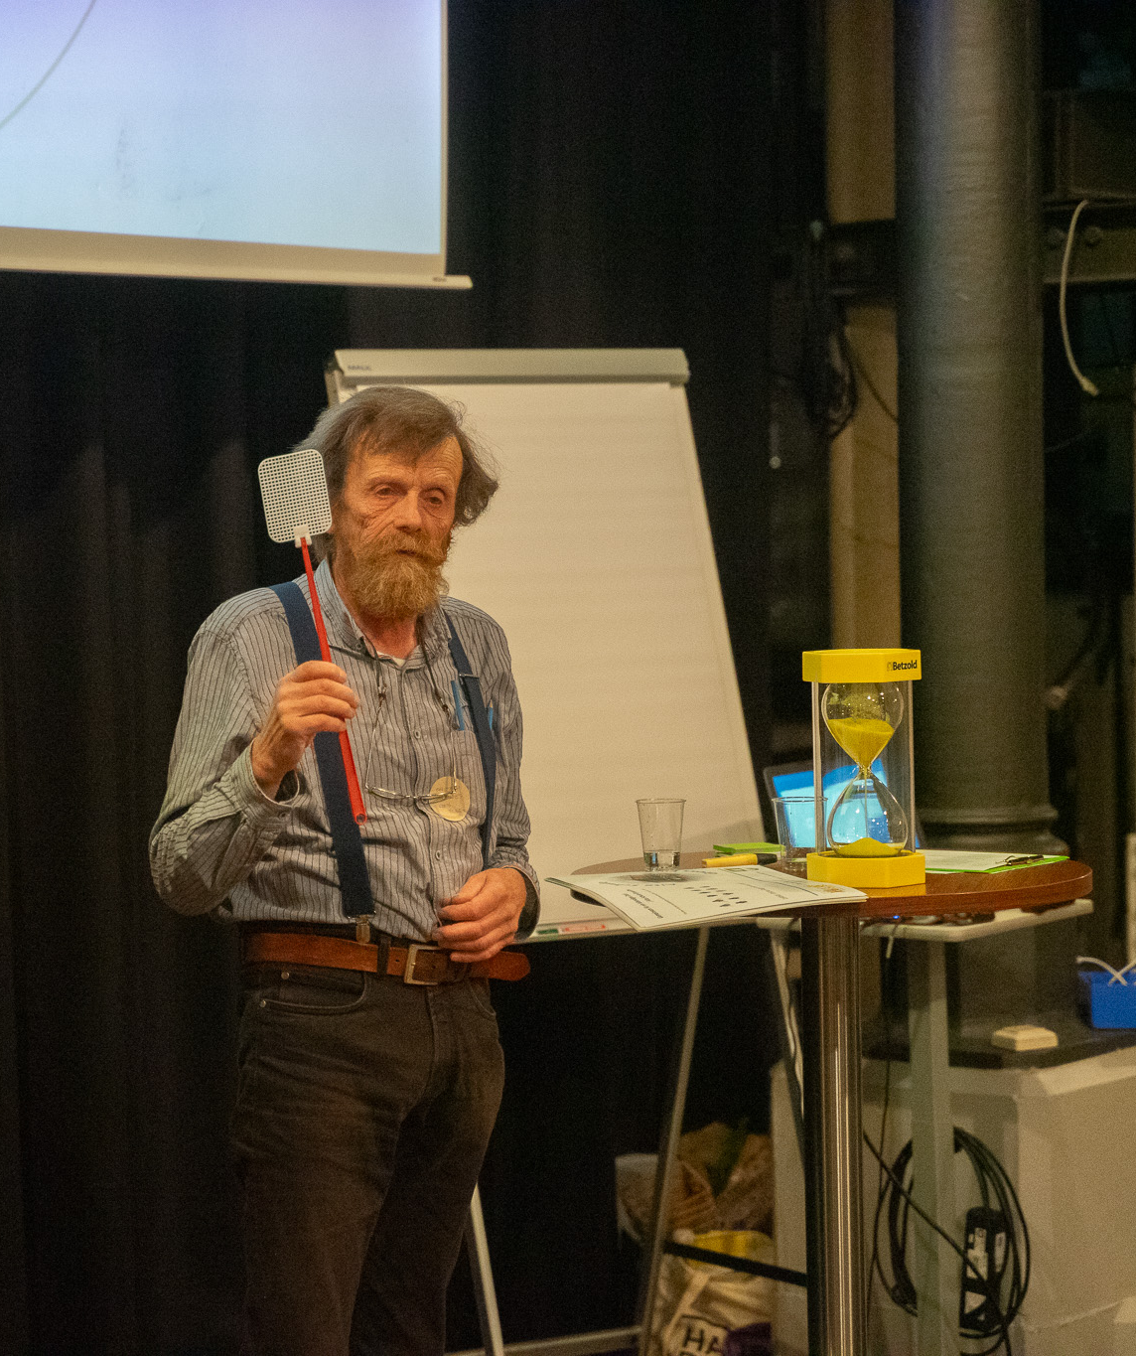
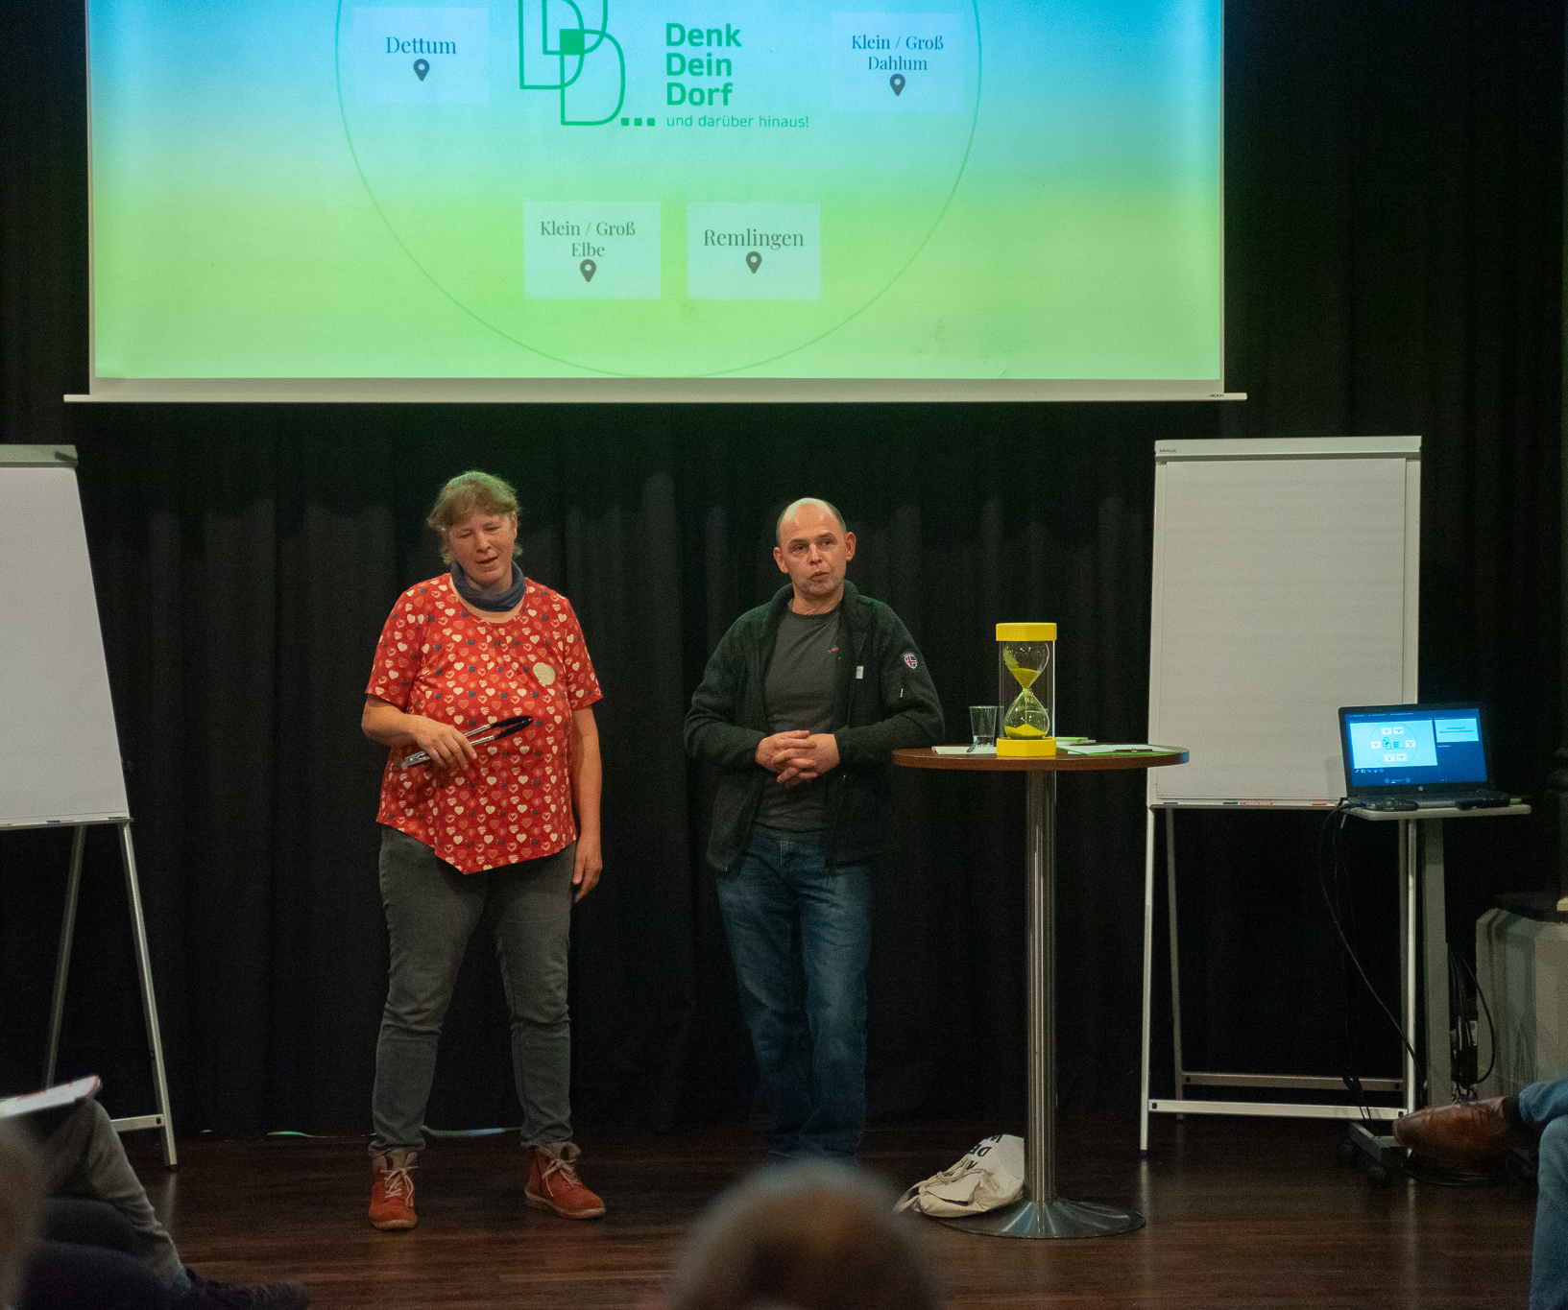
Kulturwerkstatt

Slide 11
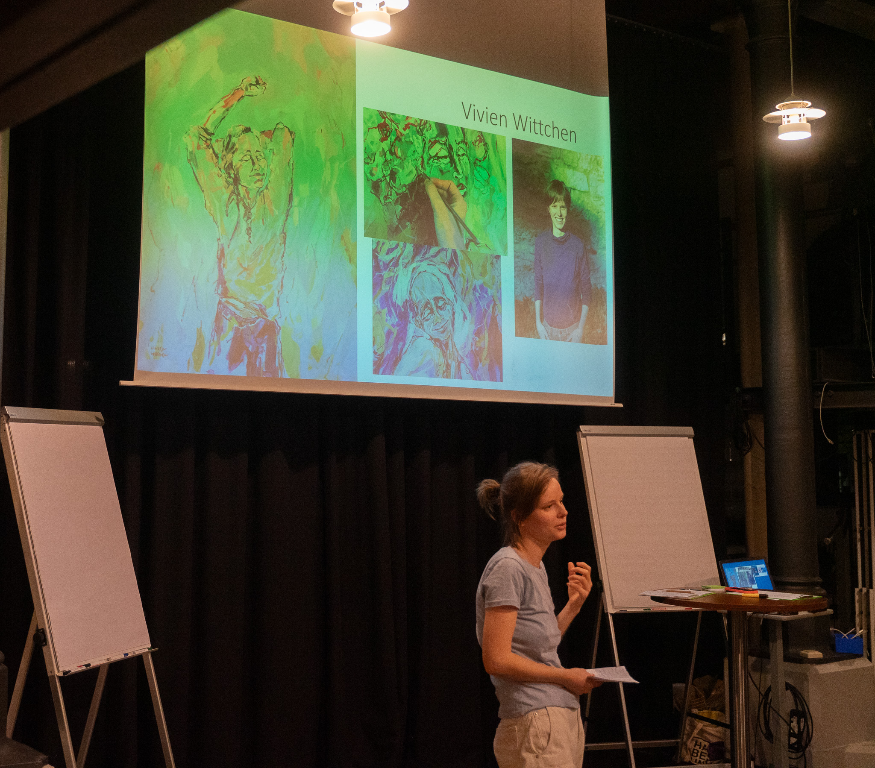
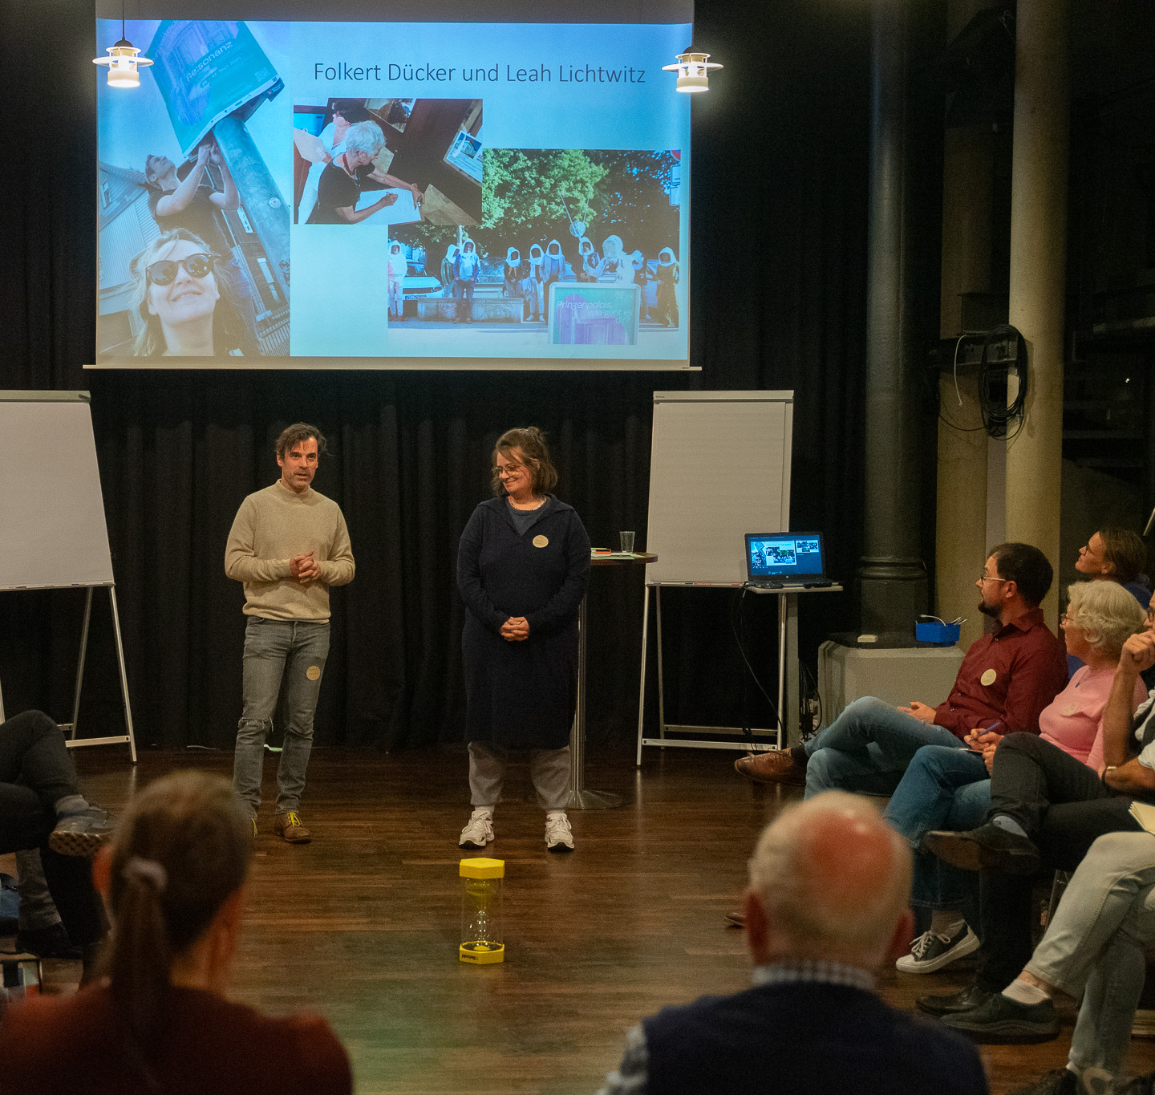
Kulturwerkstatt

Slide 12
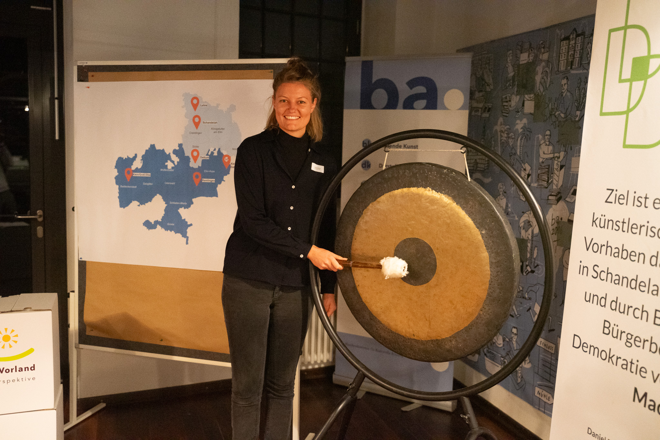
Kulturwerkstatt

Slide 13
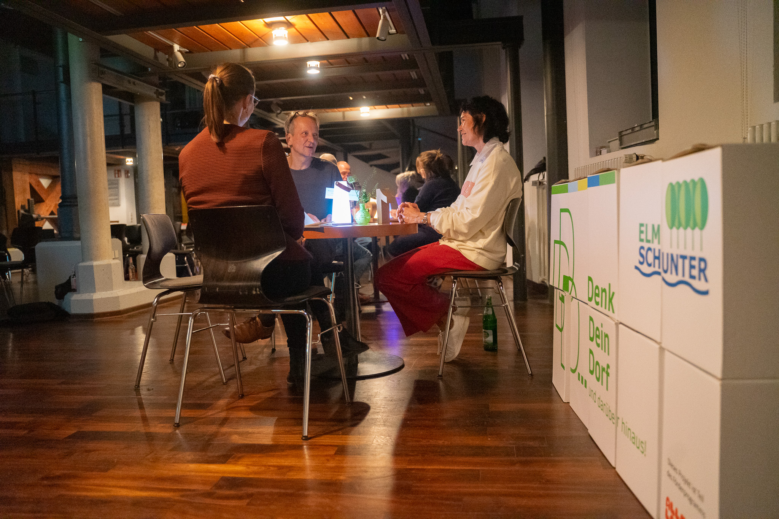
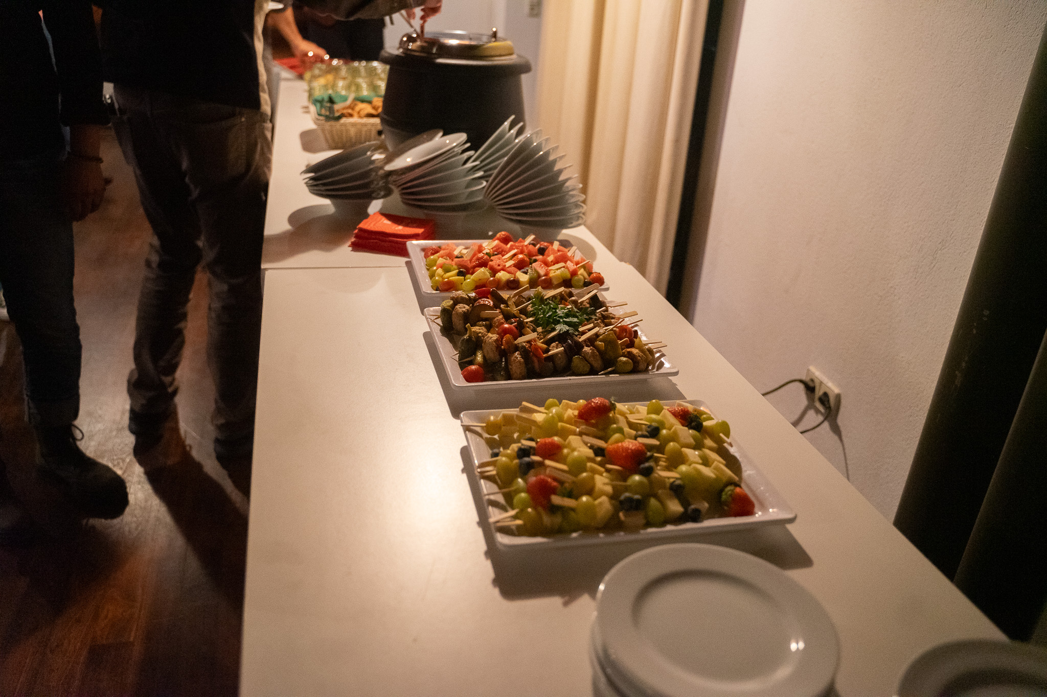
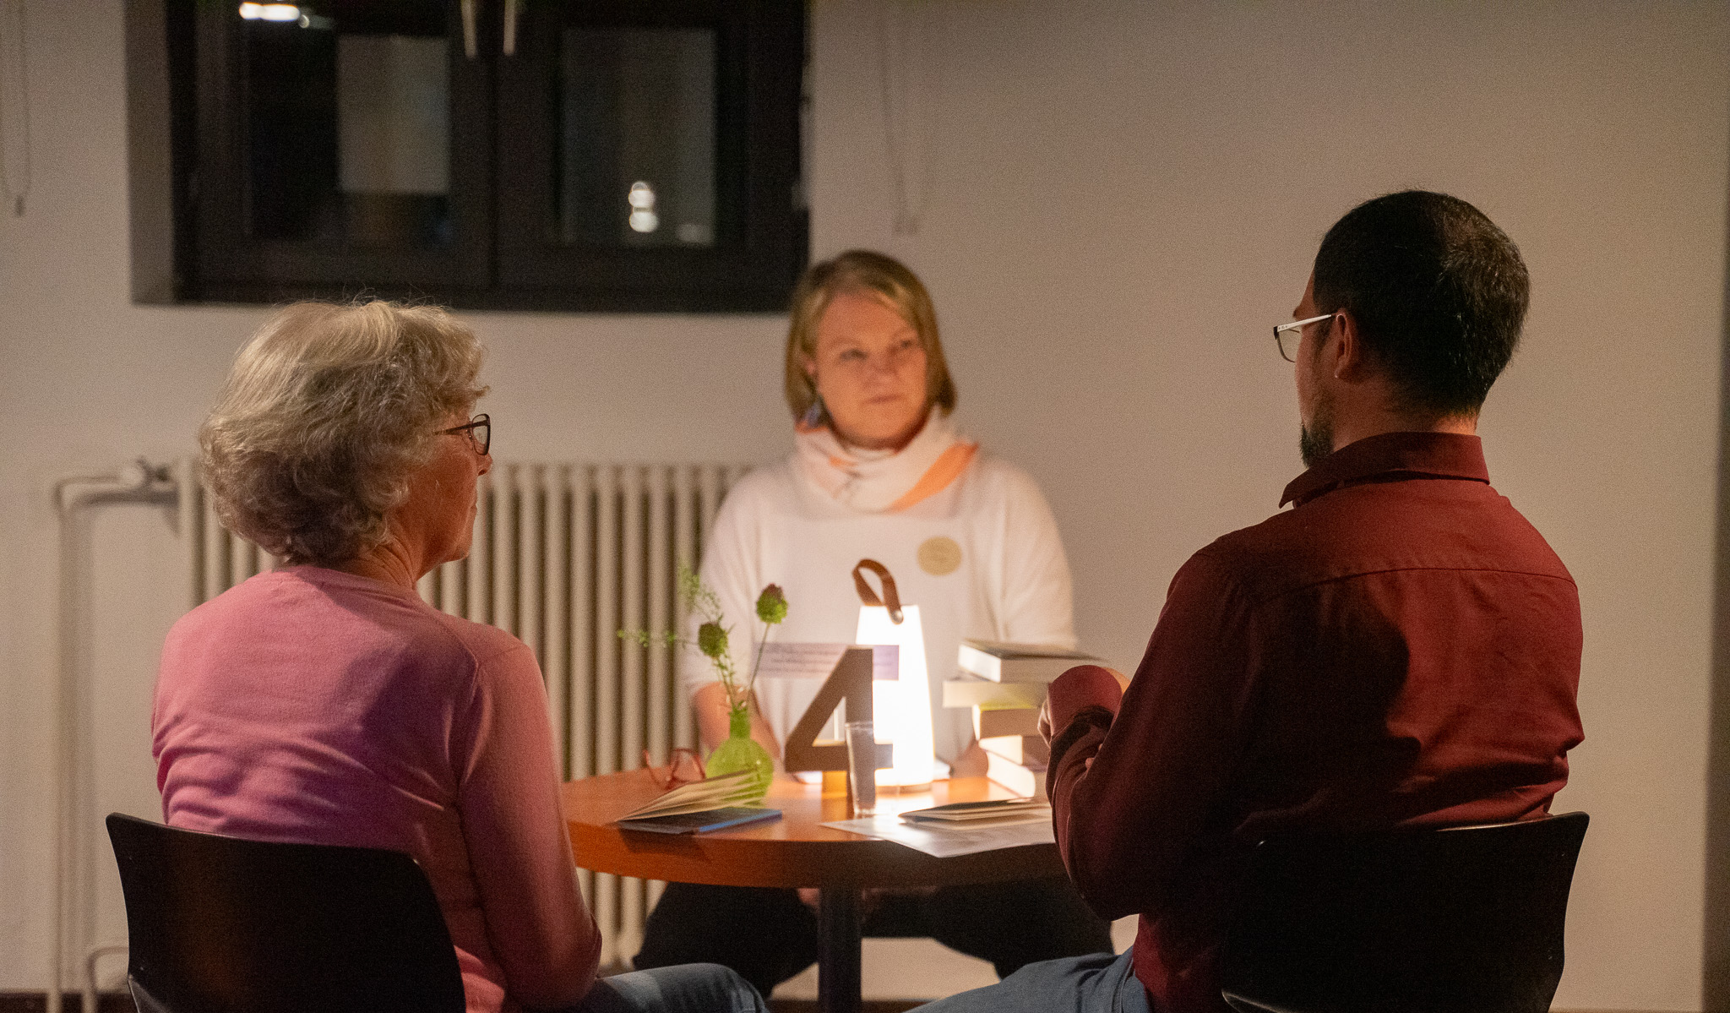
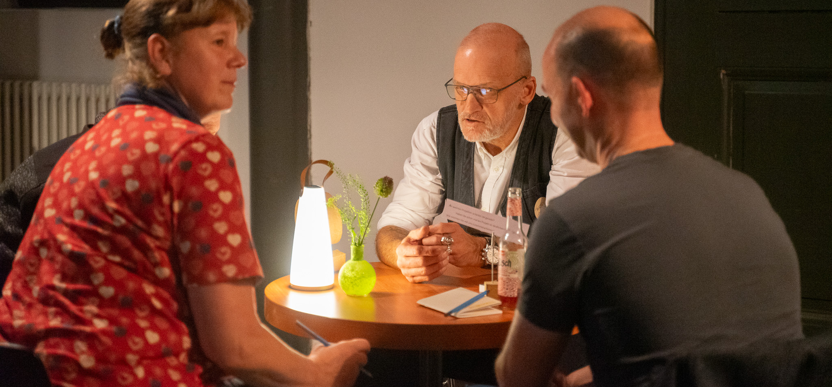

Slide 14
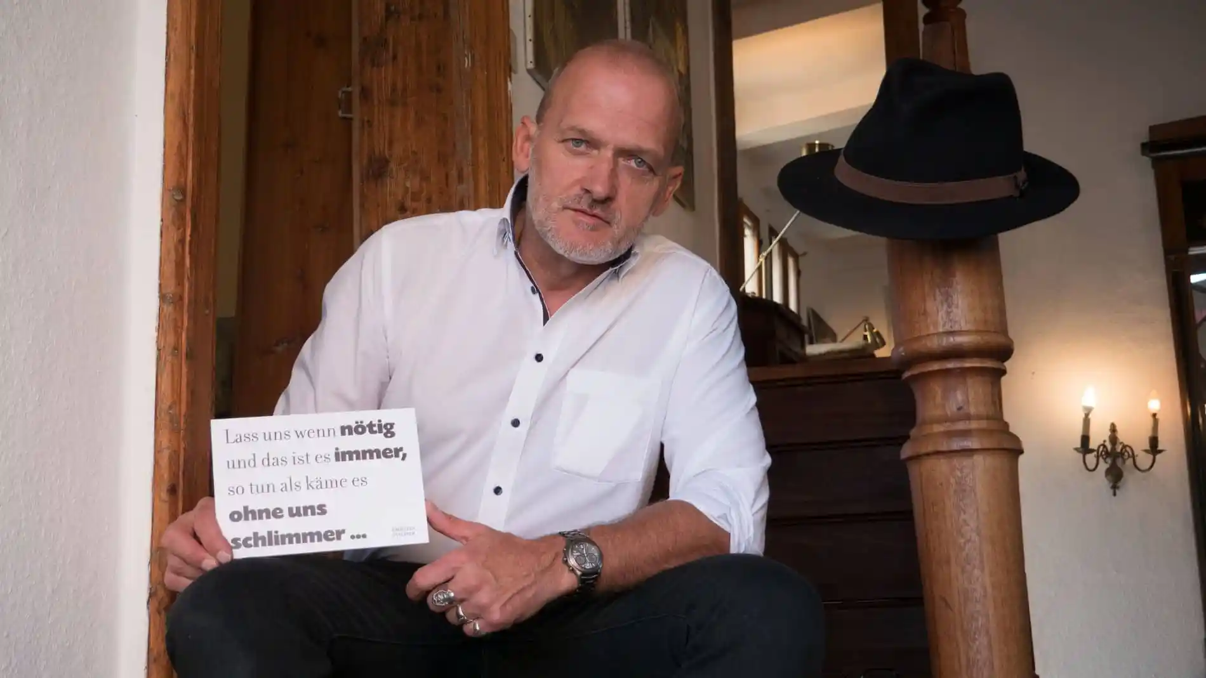
Kulturwerkstatt
Gerda Brodmann-Raudonikis, Tanzpädagogin
Folkert Dücker & Leah Lichtwitz, Schauspieler & Kostümbildnerin
Yvonne Salzmann, Fotokünstlerin
Kathrin Lange, Schriftstellerin
Vivien Wittchen, Künstlerin
Thorsten Stelzner, Lyriker
Schandelah
Dahlum
Elbe
Remlingen
Dettum
Lehre
Thorsten Stelzner (* 19. März 1963 in Wolfenbüttel)
ist ein deutscher Lyriker, Sänger, Satiriker, Verleger und Betreiber der Galerie und Kleinkunstbühne „Die Vita-Mine“ in Braunschweig und der „Vita-Villa“ in Wolfenbüttel.

Slide 15
Erstes Treffen

Slide 16
Erstes Treffen
Teilnehmende:
Dörfler Lehre
Künstler
Prozessbegleiter
Servicestelle Kultur WF
Ziel:
Eure Ideen durch kreativen Input von Kunst- und Kulturschaffenden zu bereichern,
um für Irritationen und damit für Abwechslung, Spaß und Kreativität zu sorgen und auf neue Gedanken zu kommen.
Ziel ist es, selbstwirksam zu werden und gemeinsam sowie anders als üblich an Lösungen heranzugehen.
Daraus sollen Diskussionen und praktische Ideen für Beteiligungsprozesse entstehen.
→„Kultur der Beteiligung“.

Slide 17
Abstimmung Kommunikationsstrategie

Slide 18
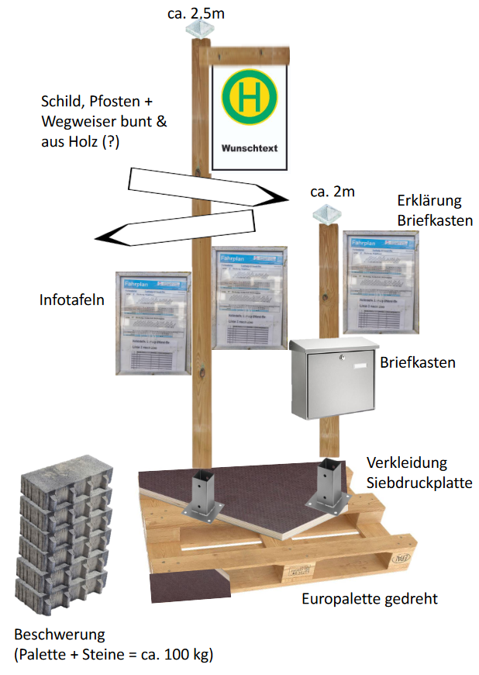
Kulturhaltestelle
Bauhof angefragt?
Genehmigungen?
Kümmerer?

Slide 19
Kommunikationsstrategie
Netzwerkname:
LOL!
Lebendige Ortschaft Lehre
LOL!
Lehre ohne Langeweile
KuLe Ortschaft Lehre
Kultur in Lehre gemeinsam gestalten.
WG Lehre
Wir gemeinsam in Lehre
ICE Lehre
Ideen, Chancen, Erlebnisse in Lehre
LEHRE live
life in LEHRE
Plakate, Postkarten, Banner:
Ich wollte schon immer mal in Lehre ____________.
Machen Wir‘s gemeinsam in Lehre!
#WGlehre
Instagram-Seite:
Wer belebt die Seite?
Wer entwirft ein grobes Konzept für einen Beitragsplan?
Ziele:
Projekt sichtbar machen
Vernetzung
Ankündigungen von Veranstaltungen
Updates Kulturhaltestelle
Interesse wecken
Ideen sammeln, Beteiligung wecken
Flyer als Hauswurfsendung:
Später, wenn konkretere Pläne feststehen?

Slide 20
Termine
Am 05.11.2024
um 18:00-19:00 Uhr
Online-Veranstaltung „Lebendige Treffpunkte gestalten“ ein.
Frau Dr. Rateniek vom Planungsbüro „Pro Loco – Gute Orte beraten“
Vortrag über „Dritte Orte“.
Beispiele aus dem Förderprogramm „Dritte Orte“
Wann soll das erste Treffen mit dem Künstler stattfinden?

